Slide 1
Contexto Actual -
Don Hidalgo

Slide 2
Contexto general
15
Don Hidalgo Restaurante Show, en la ciudad de Popayán, cuenta con una operación activa y una alta demanda de atención a través de canales digitales, principalmente WhatsApp, complementada por Instagram y llamadas telefónicas.
La gestión de reservas y eventos se apoya en Covermanager como CRM y sistema central de información, con procesos parcialmente automatizados y una alta intervención humana.
La operación actual funciona, pero presenta fricciones operativas que limitan la eficiencia del equipo y la captación total de la demanda existente.

Slide 3
Fricciones del proceso
15
La atención digital depende de la carga operativa del restaurante
En horas pico y shows, la respuesta digital pierde agilidad
Solicitudes de último momento requieren validación manual, aun cuando hay disponibilidad
Ajustes manuales y duplicidad ocasional de información en el CRM
Impacto:
Mayor carga operativa
Riesgo de errores por multitarea
Experiencia del cliente inconsistente en momentos críticos

Slide 4
Oportunidad de mejora y prioridad estratégica
15
Separar la atención digital de la operación presencial
Filtrar y clasificar solicitudes desde el primer contacto
Asegurar información completa y validada antes de llegar al CRM
Impacto organizacional:
Mayor control sobre la experiencia del cliente
Equipos enfocados en tareas de alto impacto
Operación más ordenada, medible y escalable
Base sólida para crecer sin aumentar complejidad ni estructura interna

Slide 5
Visión estratégica:
15
Atención digital estandarizada y predecible
WhatsApp operando como canal estratégico, no como carga operativa
Filtro automático de demanda antes de llegar al equipo humano
Información estructurada desde el primer contacto

Slide 6
Agente de IA -
Don Hidalgo

Slide 7
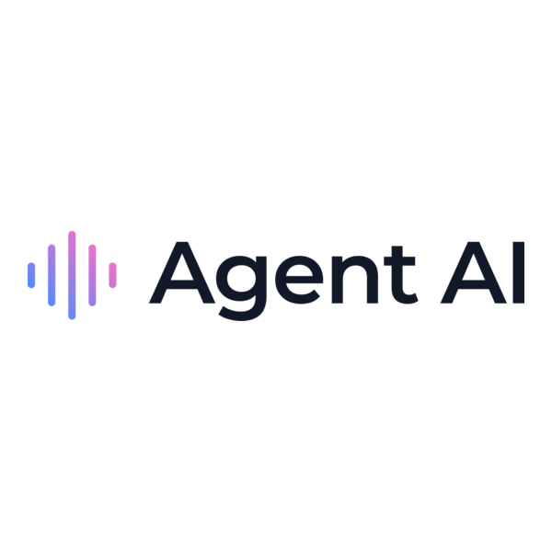
Atiende más rápido, vende más y sin contratar personal adicional.
15
Es Ideal para empresas que dependen de la atención oportuna de sus canales digitales para vender más:
Aumentar su capacidad de respuesta.
Acelerar el ciclo de ventas.
Mejorar la experiencia del cliente desde el primer contacto.
¡Escala la atención de tus clientes de manera eficiente y personalizada!
AI Agents | nombrecliente

Slide 8
Integración Omnicanal, atención inmediata y fluidez en tu operación comercial
15
Nuestros agentes de IA están diseñados para:
Responder de inmediato a consultas frecuentes.
Calificar prospectos en tiempo real usando tus propios criterios comerciales.
Agendar reservas automáticamente en los calendarios de tus representantes comerciales.
Enviar confirmaciones automáticas por WhatsApp y correo electrónico, tanto para clientes como para tu equipo comercial.
Notificar a tu equipo comercial o de soporte sobre tareas, seguimientos o clientes calientes, para que nada se quede sin atender.
Agentes de AI

Slide 9
Alcance de la propuesta -
Agentes de IA

Slide 10
Presupuesto | Agentes de IA
Plataforma integral de atención y automatización para empresas | Piloto | Premium | Profesional
Acceso 1 cuenta automatizada para la empresa con asesores ilimitados.CRM: categorización, métricas y reportes. Seguimiento y filtración de usuarios
Integraciones de IA omnicanal Meta: WhatsApp Meta: Facebook, Messenger & Instagram TikTok, Telegram, y otras (Aplicable para mensajes y comentarios con excepciones)
Desarrollo e Implementación de Estrategia de Conversión Atención inmediata de clientes potenciales vía WhatsApp Implementación de proceso de calificación y agendamiento automático. Disponibilidad de minutos (Depende el paquete) en atención de solicitudes vía llamada Integración a CRM | 1,000 Leads 0 | 1,500 Leads 200 | ilimitados Leads 500
Ticket Promedio: $180,000,000 Apartamentos
Tasa de atención actual: 53%
Tasa de Cierre: 70%
Margen Operativo: 3%
Ciclo de Venta: 1 semana

Slide 11
Presupuesto | Agentes de IA
Plataforma integral de atención y automatización para empresas | Piloto
Acceso 1 cuenta automatizada para la empresa con asesores ilimitados.CRM: categorización, métricas y reportes. Seguimiento y filtración de usuarios
Integraciones de IA omnicanal Meta: WhatsApp
Desarrollo e Implementación de Estrategia de Conversión Atención inmediata de clientes potenciales vía WhatsApp Implementación de proceso de calificación y agendamiento automático. Integración a CRM | 1,000 Leads
TOTAL INVERSIÓN MENSUAL * | $1’120,000
Ticket Promedio: $180,000,000 Apartamentos
Tasa de atención actual: 53%
Tasa de Cierre: 70%
Margen Operativo: 3%
Ciclo de Venta: 1 semana

Slide 12
Métricas de éxito

Slide 13
Métricas de éxito
15
Eficiencia de Atención
% de conversaciones atendidas
🟢: ≥ 70%
Operación descargada, IA absorbe la demanda estándar.
🟡: 50% – 69%
Buen avance, ajustes de flujos y respuestas.
🔴: < 50%
Dependencia excesiva del equipo humano.
Velocidad de Respuesta
Tiempo promedio de primera respuesta
🟢: < 1 minuto
Experiencia inmediata y diferencial.
🟡: 1 – 3 minutos
Aceptable, pero aún dependiente de carga operativa.
🔴: > 3 minutos
Riesgo directo a experiencia y conversión.
Agentes de AI

Slide 14
Métricas de éxito
15
Calidad de Información
% de reservas con datos completos y correctos
🟢: ≥ 95%
Información confiable para la operación.
🟡: 85% – 94%
Requiere afinación de preguntas y validaciones.
🔴 : < 85%
Genera reprocesos y fricción interna.
Foco del Equipo Humano
% de conversaciones derivadas a humano
🟢 Verde: 15% – 25%
Derivaciones estratégicas y de alto valor.
🟡: 26% – 40%
Aún hay ruido operativo.
🔴: > 40%
La IA no está filtrando correctamente.
Agentes de AI

Slide 15
Métricas de éxito
15
Gestión de Reservas Especiales
% de reservas especiales bien calificadas
Eventos, celebraciones, +30 personas
🟢: ≥ 90%
Equipo comercial recibe oportunidades listas.
🟡: 75% – 89%
Mejora incremental necesaria.
🔴: < 75%
Pérdida de valor comercial.
Impacto Organizacional
Percepción del equipo operativo (Interno)
🟢: Ahorro claro de tiempo + menor estrés operativo
🟡: Ahorro parcial, aún ajustes necesarios
🔴: No se percibe mejora real
Agentes de AI

Slide 16
15
Condiciones de Servicios de Agentes de IA
Precios: | El precio dispuesto podrá variar tanto por aumento de requerimientos mensuales, así como por aumentos anuales de inflación, situación que se comunicará con antelación para mediar nuevas condiciones. Todos los precios en este documento son en pesos colombianos (COP).
Forma de Pago: | Mensual anticipada.
Plazo de Contrato: | Trimestral. El servicio podrá cancelarse con 30 días de antelación, por medio de notificación escrita por correo electrónico. Una vez enviada la notificación, el cliente no queda exonerado del pago de los gastos incurridos hasta la finalización del contrato. Para el ejercicio de este piloto, el periodo de operación es de 2 meses mínimo a partir de la firma del contrato y podrá ser cancelado dentro los primeros 30 días.
Vigencia de oferta: | 15 días a partir de la fecha de este documento.
Agentes de AI |Don Hidalgo

Slide 17
15
Llamadas salientes con IA
Precios: | El precio dispuesto podrá variar tanto por aumento de requerimientos mensuales, así como por aumentos anuales de inflación, situación que se comunicará con antelación para mediar nuevas condiciones. Todos los precios en este documento son en pesos colombianos (COP).
Forma de Pago: | Costo por minuto - modelo “Pay as you go”, donde pagas por lo que uses, llama a tus clientes para ofrecer nuevos productos, recibir opiniones, informar sobre novedades sobre sus pedidos, y todo lo que tu empresa quiera comunicar.
Plazo de Contrato: | 700 pesos el minuto. Incluye IA GPT 5, Transcripción, Grabación de llamada, extracción de información de la llamada, voz realista y humana o clonación de voz si así lo desean (1 sola clonación de voz, voces posteriores a 50.000 la modificación)
Vigencia de oferta: | 15 días a partir de la fecha de este documento.
Agentes de AI |Llamadas

